Slide 1






第一章
多元函数极限和连续性
§1. 多元函数的概念
机动 目录 上页 下页 返回 结束

Slide 2
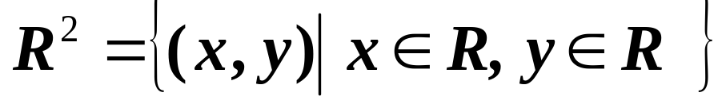
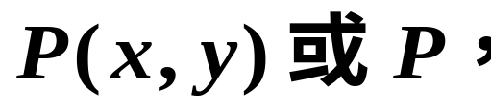
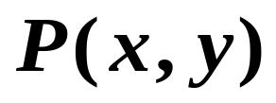
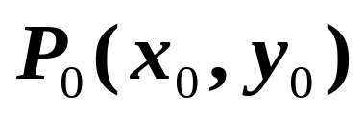
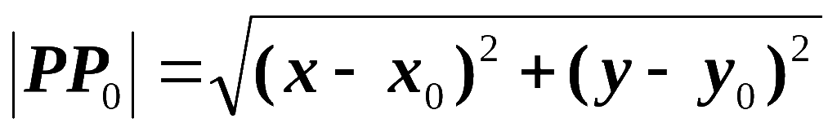
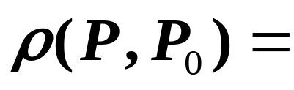
1.1 平面点集
第一章
在平面上所有点的集合记为：
平面上任意一点 记为
点
之间的距离为
机动 目录 上页 下页 返回 结束

Slide 3
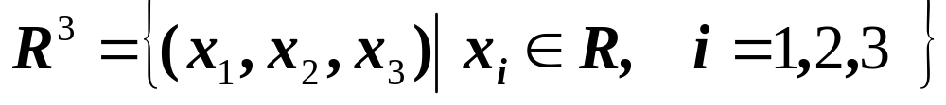
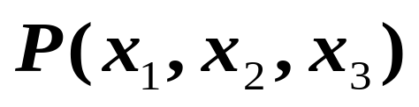
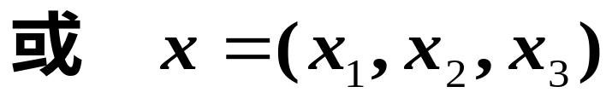
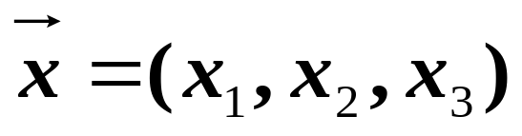
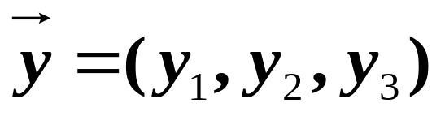
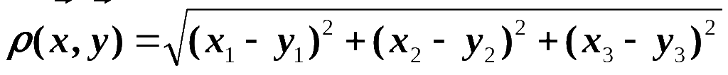
空间点集
第一章
在三维空间所有点的集合记为：
任意点P记为
之间的距离为
机动 目录 上页 下页 返回 结束

Slide 4
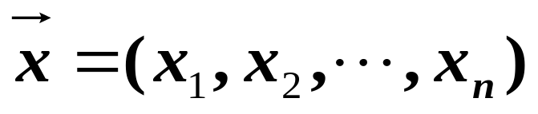
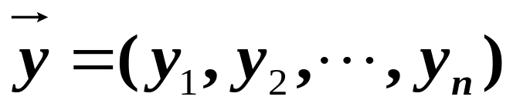
n 维点集
第一章
在 n 维空间所有点的集合记为：
任意点 P 记为
之间的距离为
机动 目录 上页 下页 返回 结束

Slide 5
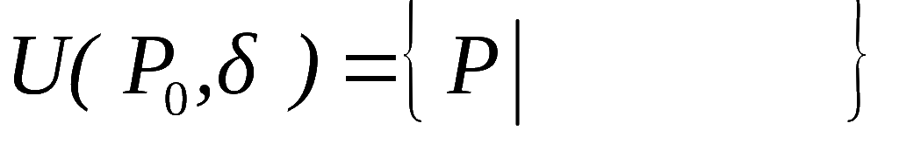
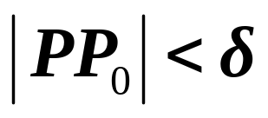
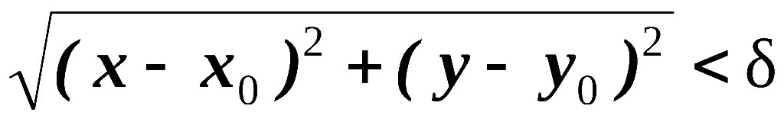
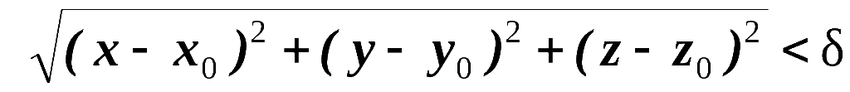

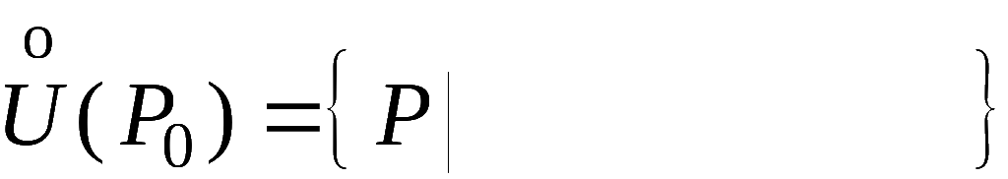
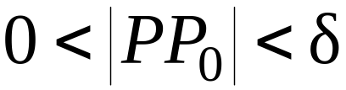
1. 邻域
第一章
点集
称为点 P₀ 的 δ 邻域.
例如,在平面上,
(圆形邻域)
在三维空间,
(球形邻域)
说明：若不需要强调邻域半径δ ,也可写成
点 P₀ 的去心邻域记为
机动 目录 上页 下页 返回 结束

Slide 6
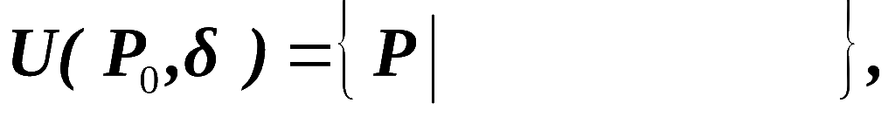
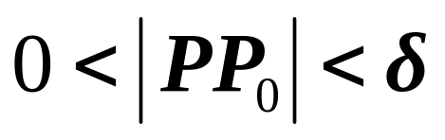
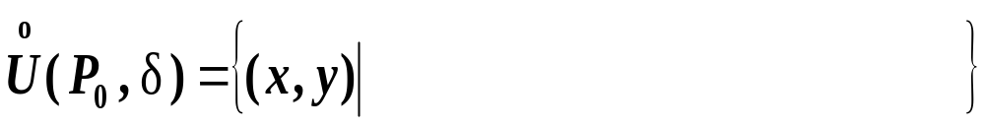
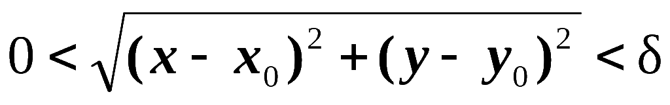
去心邻域
点集
称为点 P₀ 的去心 δ 邻域.
记为
机动 目录 上页 下页 返回 结束

Slide 7
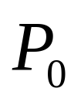
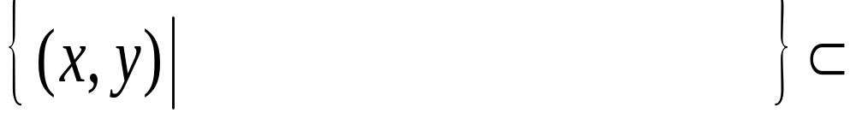
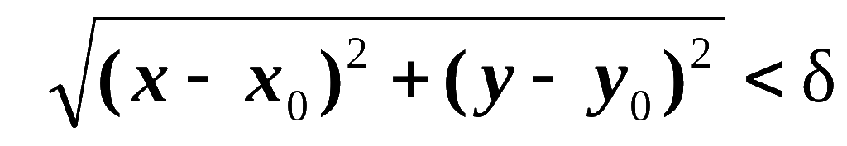
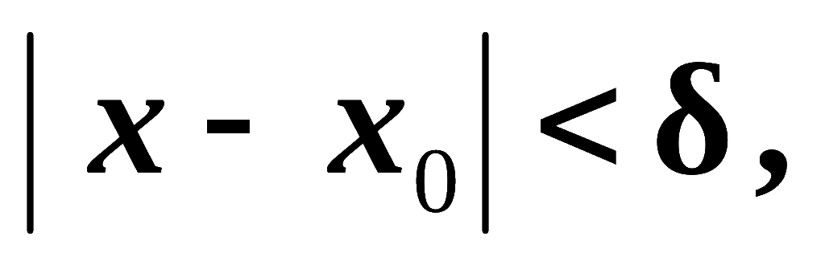
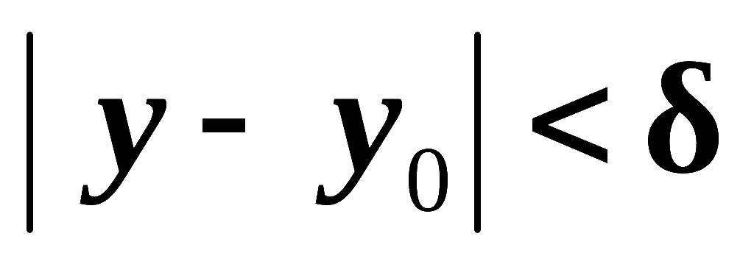
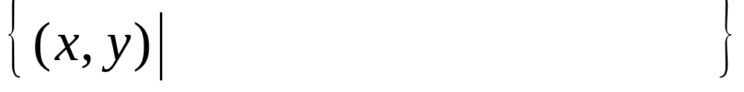
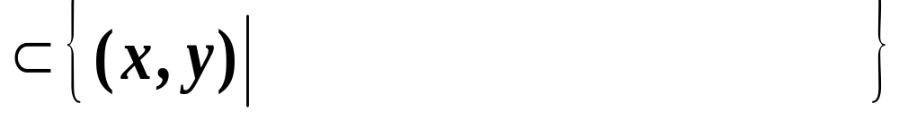
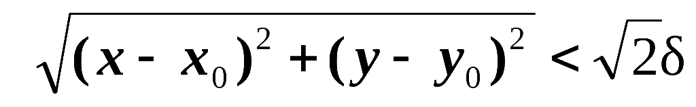
在讨论实际问题中也常使用方邻域,
因为方形邻域与
圆形邻域可以互相包含.
平面上的方邻域为
δ
。
机动 目录 上页 下页 返回 结束

Slide 8
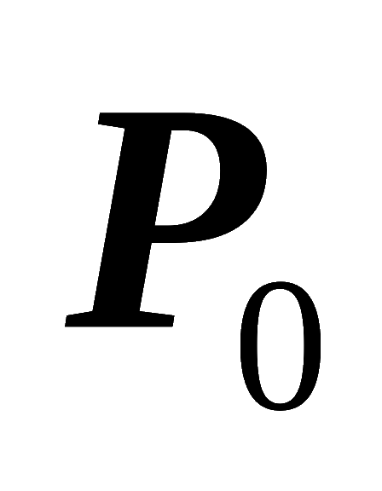
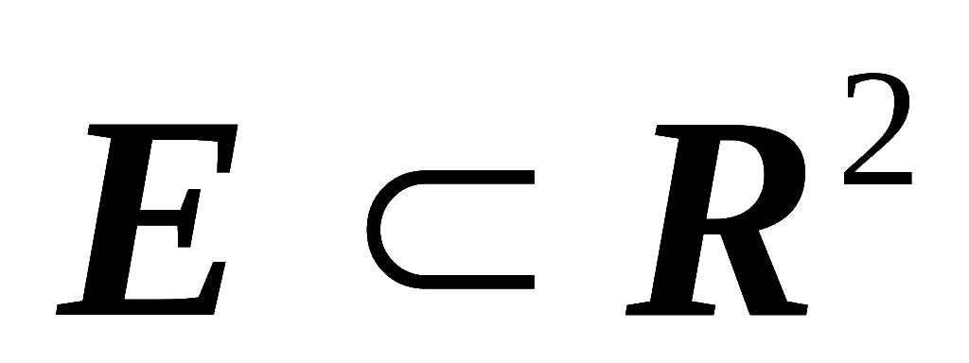
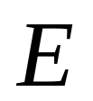
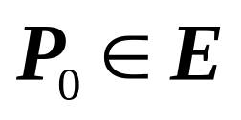
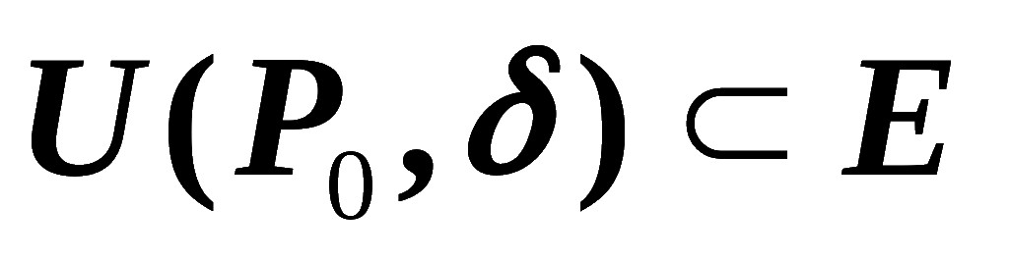
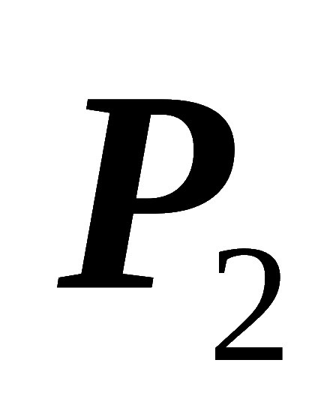

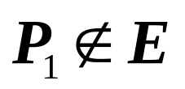
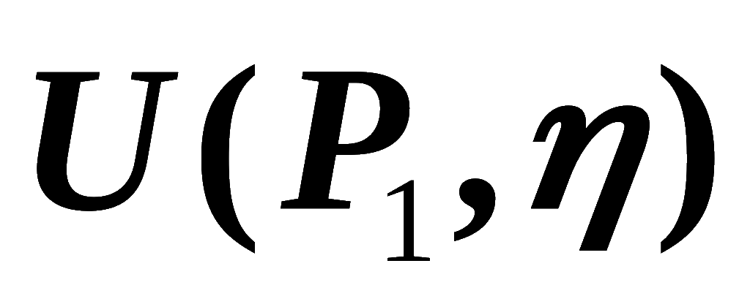
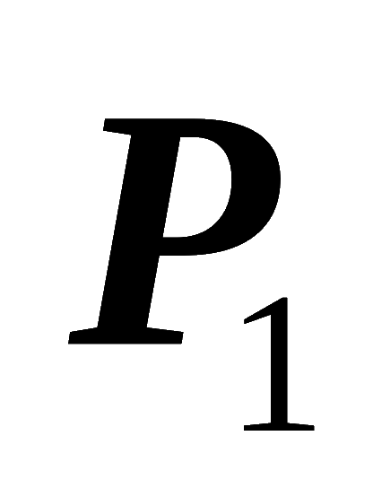
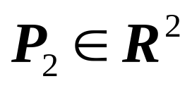
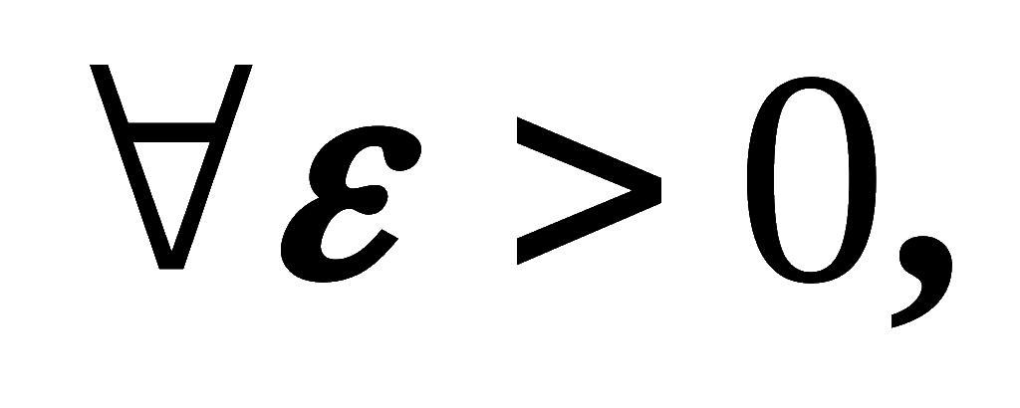

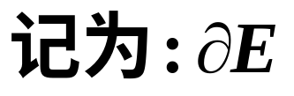
2. 内点、外点、边界点
定义1.2：设点集
(1) 对于点 若存在δ﹥0，使得
则称 为点集 E 的内点；
(2) 对于点 若存在η﹥0，使得 内不含
集合E 的任何一个点，则称 为 E 的外点 ;
(3) 对于点 若
既有属于E
的点，又有不属于E 的点
则称 为 E 的边界点 .
E 的所有边界点的全体，称为E的边界 .
显然, E 的内点必属于E ,
E 的外点必不属于E ,
边界点可能属于E, 也可能不属于E .
机动 目录 上页 下页 返回 结束

Slide 9
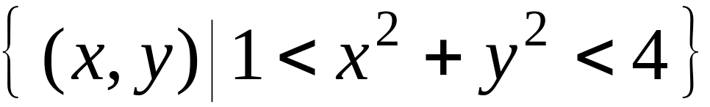
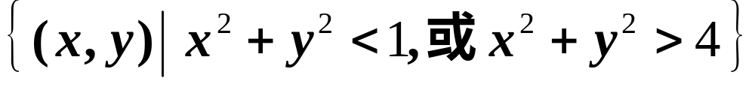

例如
则 点(0,0) 是E 的边界点。
点
是E 的内点。
是E 的外点。
是E 的边界点。
机动 目录 上页 下页 返回 结束

Slide 10
集合E的边界
显然,
任意一个点必为 E 的内点，
外点，
或边界点之一。
机动 目录 上页 下页 返回 结束

Slide 11
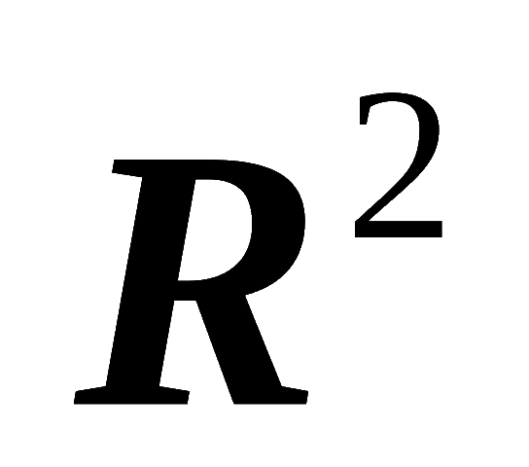
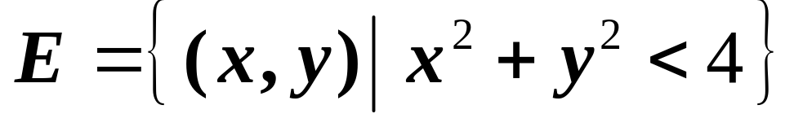
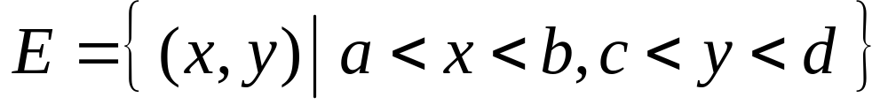
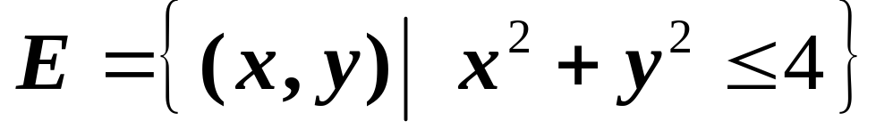
3 开集和区域
定义1.3 设点集 若 E 的每一个点都是它的内点，
则称 E 为 中的开集。
例如
是 开集。
而
不是 开集。
机动 目录 上页 下页 返回 结束

Slide 12
3 开集和区域
定义1.3 设点集 若 E 的每一个点都是它的内点，
则称 E 为 中的开集。
例如
机动 目录 上页 下页 返回 结束

Slide 13


定义1.4 设E 为 中的非空点集，
若对于集 合E 中任意两个点
总存在完全属于
E 中的一条折线，把它们连接起来 ,
则称E 是连通的 ;
D
(2) 若E 为连通的开集，则称E 为
中的开区域，简称为区域。
区域E与它的边界 的并集称为闭区域.
机动 目录 上页 下页 返回 结束

Slide 14








例如，在平面上
开区域
闭区域
机动 目录 上页 下页 返回 结束
Notes:
例如

Slide 15






整个平面
是最大的开区域 ,
也是最大的闭区域；
但是点集
o
是开集，
不是区域 .
4. 有界集与无界集
定义1.5 对集合 E , 若存在正数 M , 使任意点 P ∈E
都有原点O 到P 的距离 ⎜OP⎥ < M,
或使
则称 E 为有界集 。
否则称为无界。
机动 目录 上页 下页 返回 结束
Notes:
例如

Slide 16
E
M

Slide 17





5. 聚点、闭集
定义1.6 设E 为 中的非空点集，
点
,若
在邻域
内，除了点 之外，
至少还包含E 中的一个点 ,
则称 是 E 的聚点.
（即
至少包含E 中的一个点）
显然，内点一定是聚点；
边界点也可能是聚点，
E 的边界点也可能不是聚点。
机动 目录 上页 下页 返回 结束

Slide 18

例如
点( 0,0 ) 是E 的边界点，但不是聚点。
单位圆上的点是E 的边界点，也是聚点。
圆周 上的点是E 的边界点，
也是聚点，但不属于E。
可见，聚点可以属于 E , 也可以不属于 E。
机动 目录 上页 下页 返回 结束

Slide 19



定义1.7 设点集 ，若E的所有聚点都属于E,
例如
则称E 为 中的闭集。
是闭集，区域
不是闭集，区域
不是闭集，不是区域。
• 若E 为闭集，则点集 E ⊃∂E 。

Slide 20
由于闭区域是由它的内点和边界点构成的。
区域又具有连通性，
而边界点一定是它的聚点，
所以，闭区域一定是闭集，
闭集的余集是开集，
开集的余集是闭集，

Slide 21




1.2 多元函数的定义
一个一对一映射
称为一个函数。
当
称为一元函数。
当
称 f 为二元函数。
当
称 f 为三元函数。
… …

Slide 22







定义1.8 设非空点集
映射
称为定义
在 D 上的 n 元函数 , 记作
自变量为
因变量为
点集 D 称为函数的定义域 ;
实数集
称为函数 f 的值域 .
机动 目录 上页 下页 返回 结束

Slide 23

特别地 , 当 n = 2 时, 为二元函数，通常记为
当 n = 3 时, 为三元函数，记为
机动 目录 上页 下页 返回 结束

Slide 24














例如, 二元函数
定义域为
圆域
图形为中心在原点的上半球面.
说明:
二元函数 z = f (x, y), (x, y) ∈ D
的图形一般为空间曲面 Σ .
三元函数
定义域为
单位闭球
图形为
空间中的超曲面.
机动 目录 上页 下页 返回 结束

Slide 25



确定函数定义域，指出是否为区域，是开区域
还是闭区域，是否有界，必并画出图形。
解
不是区域，无界，

Slide 26












例1. 已知
且
求出 的表达式.
解法1 令
则
即
机动 目录 上页 下页 返回 结束

Slide 27

解法2
以下与解法1 相同.
机动 目录 上页 下页 返回 结束

